Slide 1

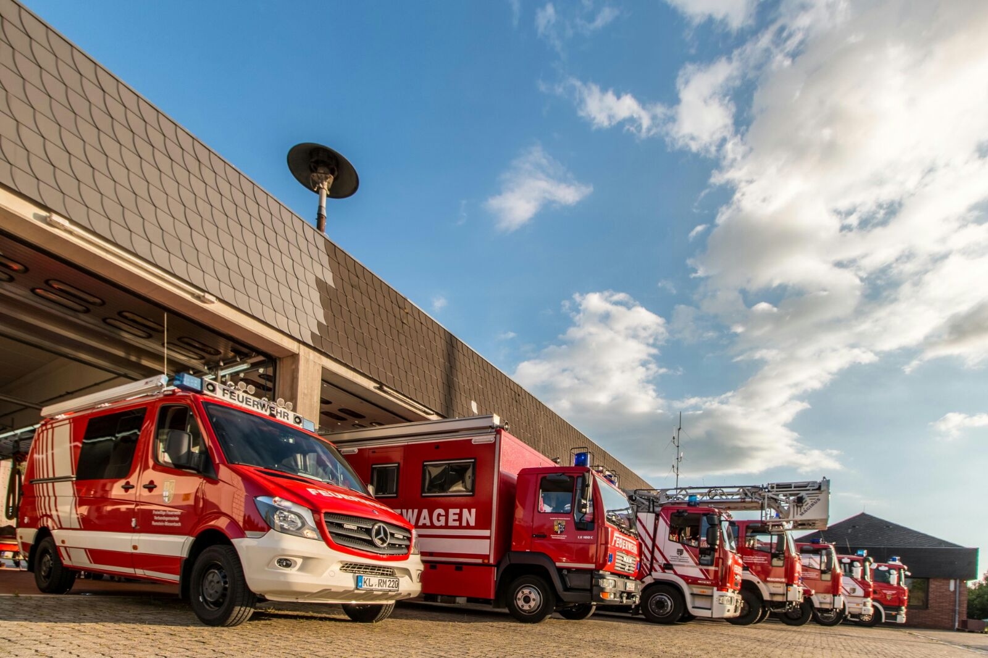
Thema: Grundsätze bei Gefahrstoffen
Freiwillige Feuerwehr Ramstein - Miesenbach
Allgemein: GAMS
Gefahr erkennen
Absichern der Einsatzstelle
Menschenrettung unter Eigenschutz
Spezialkräfte anfordern
Bedeutung der Gefahrnummern nach GGVSEB
2 Entweichen von Gasen durch Druck oder chemische Reaktion
3 Entzündbarkeit flüssiger Stoffe oder selbsterhitzungsfähiger, flüssiger Stoff
4 Entzündbarkeit fester Stoffe oder selbsterhitzungsfähiger, fester Stoff
5 Oxidierende (brandfördernde) Wirkung
6 Giftigkeit
7 Radioaktivität
8 Ätzwirkung
9 Gefahr einer spontanen, heftigen Reaktion
X Reagiert gefährlich mit Wasser
0 Wird angehängt, wenn keine weitere Gefahr besteht
Eine Verdoppelung der Zahl bedeutet eine Erhöhung der Gefahr
359
Gefahrnummer
2680
Stoffnummer
Wichtig/merke:
Auf Eigenschutz achten
Mindestabstand 50m
je nach Wind auch mehr
zusätzlicher Arbeitsbereich sichern
Auf Senken oder Gefälle achten
Eigenschutz
Form 1: PSA, Atemschutz , zusätzlicher Schutz durch Gummistiefel, Kopfhaube und
Chemikalienschutzhandschuhe
Form 2: PSA, Atemschutz , darüber ein Einwegschutzanzug. Dazu
Chemikalienschutzhandschuhe und Gummistiefel, Übergänge von Anzug zu
Maske, Handschuhen und Stiefeln müssen evtl. abgeklebt werden.
Form 3: Chemikalienschutzanzug, Umluftunabhängiger Atemschutz
Not dekon bereit stellen, besteht aus Schere und Eimer Wasser mit Schwamm
Ersteller: M. Groß 10.2016

